Slide 1
6.3焦耳定律

Slide 2
小明的爸爸出门前嘱咐他好好写作业，不要玩手机。小明爸爸回来时看到他在认真写作业，很高兴，可是用手一摸小明桌面上的手机就发现小明刚刚玩过手机。你知道他爸爸是根据什么判断的吗？

Slide 3
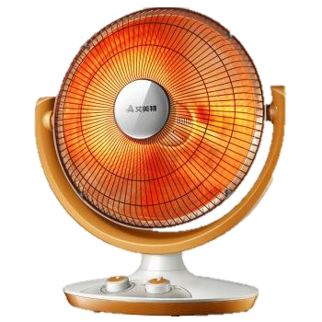
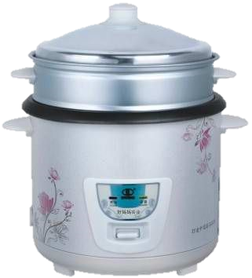
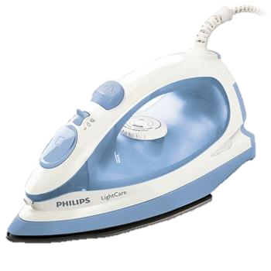

一、电流的热效应与什么因素有关
1.电流的热效应：电流通过导体时将电能转化为内能的现象
2.实验探究：影响电流热效应的因素
（1）提出问题：电流通过导体产生热量的多少与哪些因素有关？

Slide 4
讨论：①为什么电暖器的电阻丝热的发红，而与电阻丝连接的导线却不怎么热？说明电流通过导体产生
热量的多少与什么因素有关？
②调节电暖器的旋钮，为什么冷热程度会
发生改变？说明电流通过导体产生热量的多
少与什么因素有关？
③电流通过导体产生热量的多少可能还与
什么因素有关？
（2）猜想与假设：电流通过导体产生热量
的多少可能与电阻大小、电流大小、通电时间长短有关。

Slide 5
（3）设计实验
①科学方法：控制变量法
讨论：如何比较电流通过导体产生热量的多少？
如果测量电热的多少，需要哪些实验器材？选择水还是煤油作为被加热的物质？
测量结果是否准确？有没有必要精确比较电热的多少？
转换法（将电热多少的比较转化为水柱上升的高度）
原理：空气的热胀冷缩
测量电热的多少
比较电热的多少

Slide 6
②设计实验电路
若探究电热Q与电阻R的关系，应保持电流、通电时间相同，电阻不同，这两个阻值不同的电阻应该怎样连接？
若探究电热Q与电阻I的关系，应保持电阻、通电时间相同，电流不同，电路又该怎样设计？
探究Q与R的关系
探究Q与I的关系
探究Q与I、R、t的关系

Slide 7
③选择实验器材：两个5Ω、一个10Ω的定值电阻，电源、开关导线、_______；
④设计实验步骤：
A.按照电路图连接实物电路；
B.闭合开关，2min后观察比较
___、___两瓶中液柱上升的高
度，可探究电热与电阻的关系；
观察比较___、___两瓶中液柱
上升的高度，可探究电热与电
流的关系；
C.通电4min后观察同一瓶中液
柱上升的高度，可探究电热与________的关系；
D.整理实验器材。
秒表
甲
乙
5Ω
10Ω
甲
乙
甲
丙
5Ω
丙
通电时间

Slide 8
（4）进行实验
（5）分析论证：
①在相等时间内，电流相同时，电阻越大，导体产生的热量越多；
②在相等时间内，电阻相同时，电流越大，导体产生的热量越多；
③在电阻及通过导体的电流一定时，通电时间越长，导体产生的热量越多。
甲
乙
5Ω
10Ω
5Ω
丙

Slide 9
3.理性探究：热效应与电阻的关系
根据W＝UIt及欧姆定律U＝IR知：W＝I²Rt
电流通过电阻时将电能全部转化为内能，所以W＝Q
故：Q＝I²Rt
因为I₁＝I₂，t₁＝t₂，R₁＜R₂， 故Q₁＜Q₂
因为R₁＝R₃，t₁＝t₃，I₁＜I₃， 故Q₁＜Q₃

Slide 10
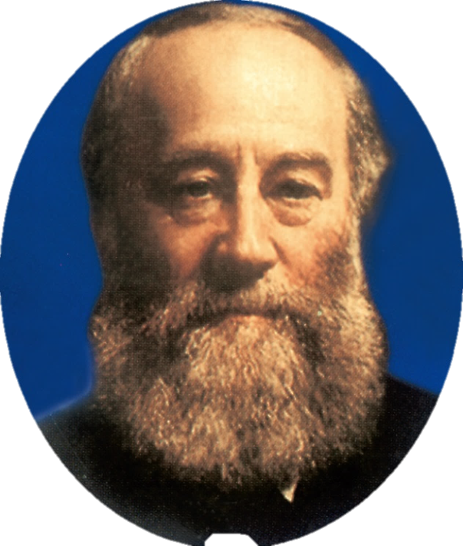
二、焦耳定律
1.焦耳定律：电流通过导体产生的热量跟电流的平方成正比，跟导体的电阻成正比，跟通电时间成正比。
2.公式：
3.单位：
4.焦耳定律可用于所有电路中电热的计算。
（1）纯电阻电路：电流做的功全部用来产生热量，即Q = W
四个公式 无差别，计算的均是电热
Ω
Q＝I²Rt
J
s
A
焦耳（James Prescott Joule，1818——1889）

Slide 11
（2）非纯电阻电路：电能转化为其它形式的能与内能（如电动机），则Q ＜W_{电}（W_{电}＝W_{机}＋Q）
讨论：电热对人们都是有利的吗？

Slide 12
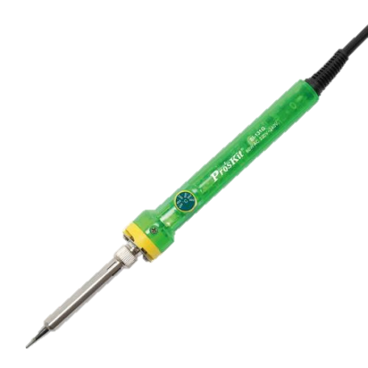
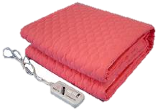
三、电流热效应的利用与危害
1.电热的利用
（1）利用电热的装置：电热器
（2）电热器的原理：电流的热效应
（3）电热器的主要组成部分是发热体——选用电阻率大、熔点高的合金丝做成。
（4）电热器的优点：清洁无污染，热效率高，便于控制。

Slide 13
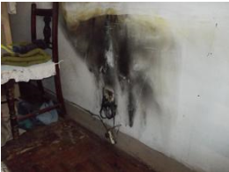
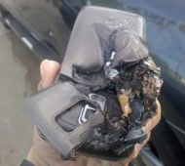
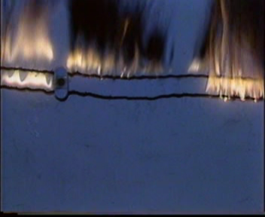
2.电热的危害
（1）使绝缘层老化而漏电或发生触电事故；
（2）烧坏用电器甚至引起火灾；
（3）电能损耗；

Slide 14
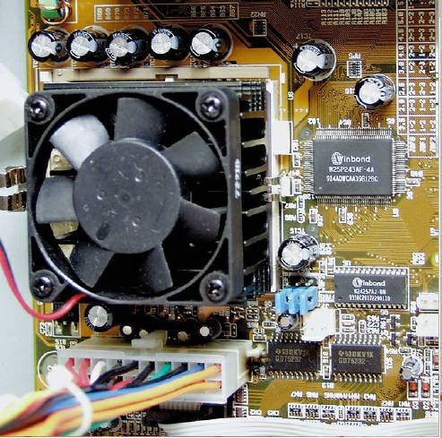
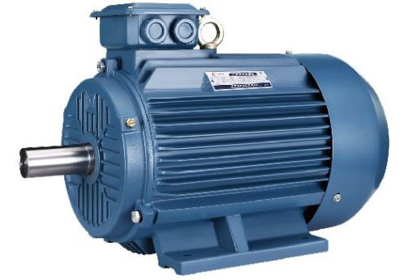
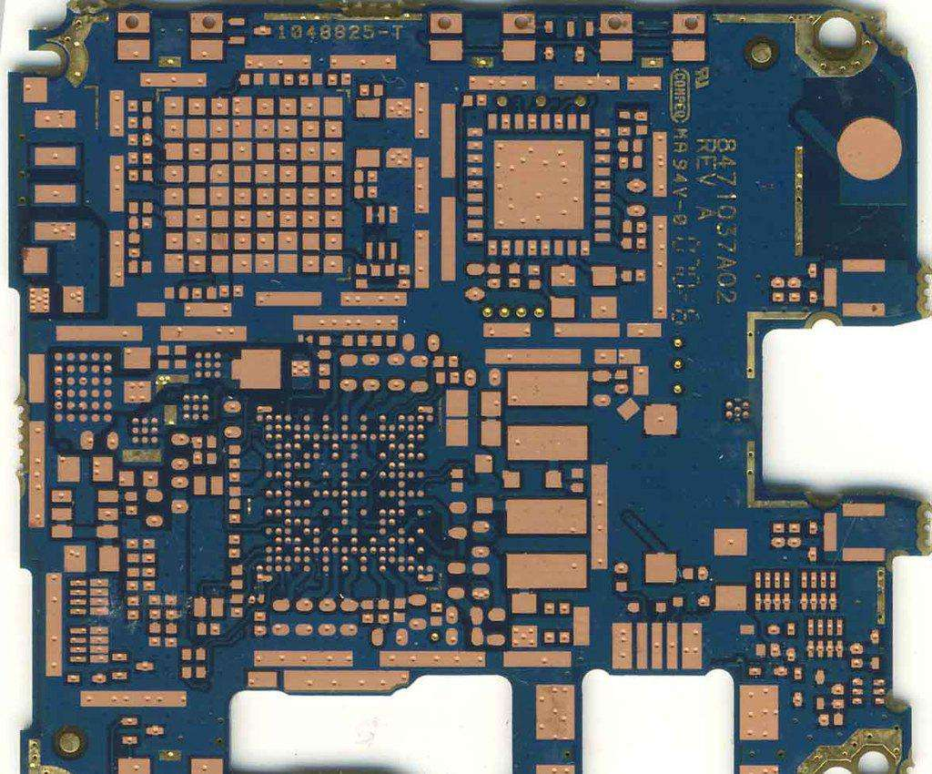
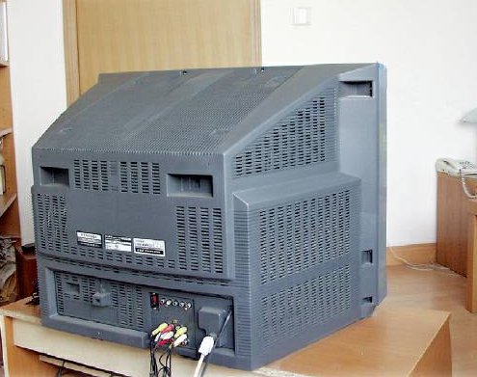
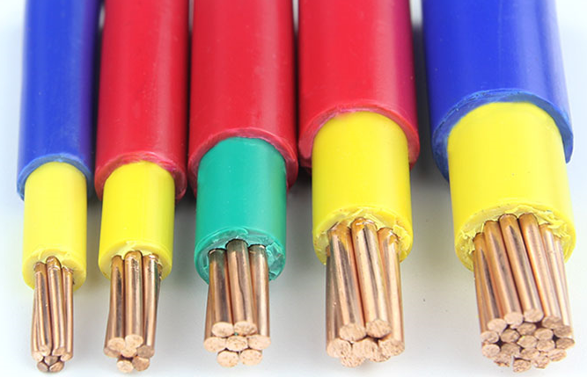
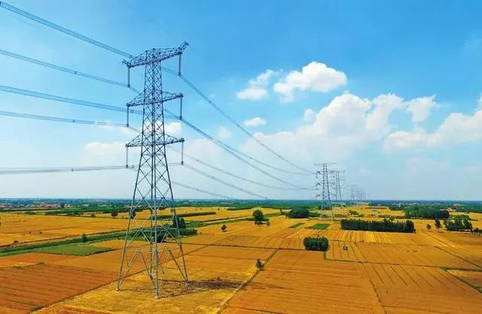
3.电热的防止
（1）设法散热；
（2）减少电热的产生；
①用电阻小的导体替代电阻大的导体；
②减小通过导体的电流（如采用特高压输送电能）；
电动机增大散热面积
散热风扇
散热窗口
用铜箔作导线减少电热的产生
用铜芯导线减少电热损耗
1000千伏锡盟—山东特高压工程

Slide 15
思考
1.利用焦耳定律Q＝I²Rt可知在相同时间内电阻R₁、R₂产生的热量Q₁＜Q₂，在相同时间内电阻R₁、R₃产生的热量Q₁＜Q₃，那么电阻R₂、R₃ 在相同时间内产生的热量Q₂与Q₃有何关系？

Slide 16
2.为什么电炉接入照明电路后，能放出大量的热来，而与电炉连接的导线却不怎么热？

Slide 17
3.远程输电线路为什么采用高压输电？
1000千伏锡盟—山东特高压工程

Slide 18
例题1：某导体的电阻是2Ω ，当1A的电流通过时，1分钟产生的热量是多少焦？
解：由焦耳定律得：
产生的热量：Q=I²Rt=(1A)²×2Ω×60s=120J
答：1分钟产生的热量是120J。

Slide 19
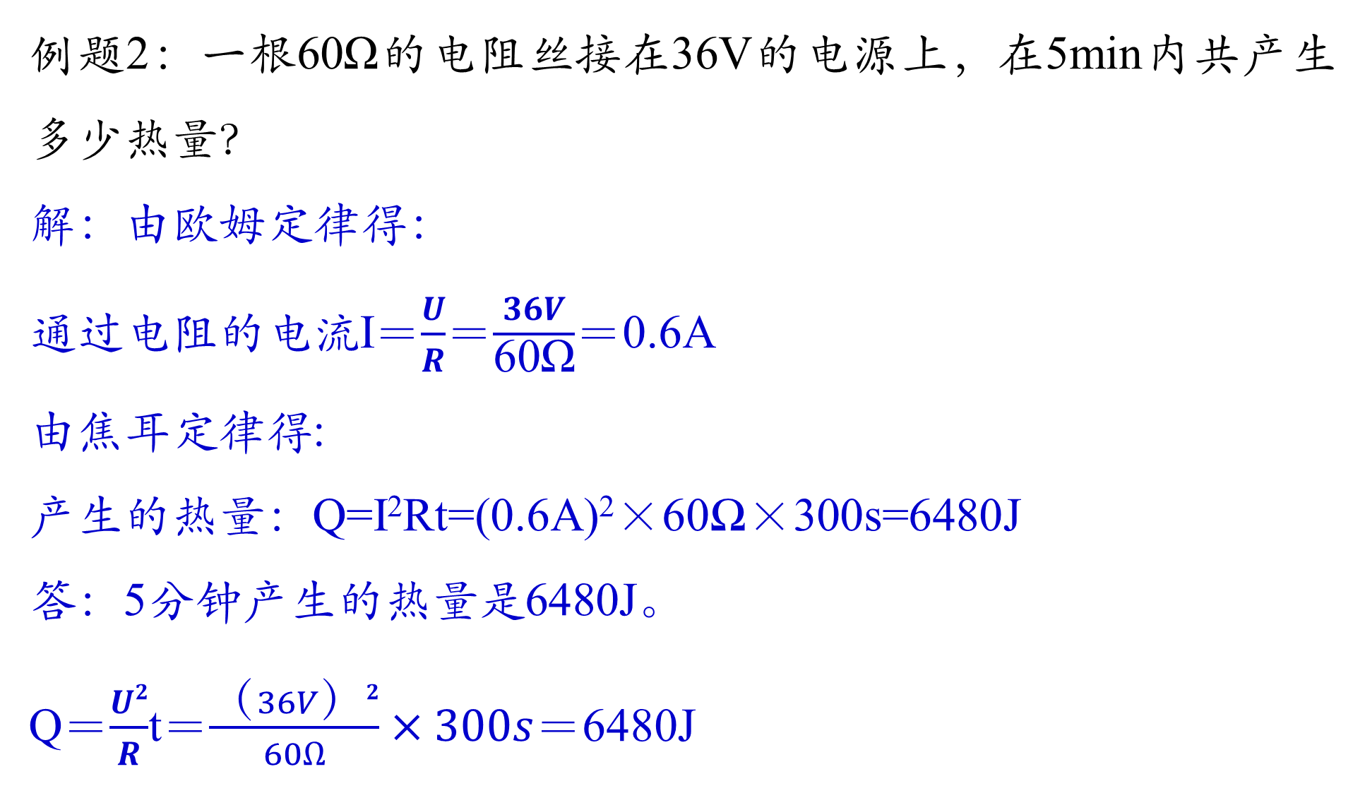

Slide 20
例题3：一台电动机正常工作时线圈两端的电压为380V，线圈的电阻为2Ω,线圈中的电流为10A,若这台电动机正常工作1s，求：（1）消耗的电能W；（2）产生的热量Q；（3）电动机对外所做功W。
解：（1）W＝UIt＝380V×10A×1s＝3800J
（2）Q＝I²Rt＝(10A)²×2 Ω ×1s＝200J
（3）由W_{电}＝Q＋W_{机}知：
W_{机}＝ W_{电}－Q＝3800J－200J＝3600J

Slide 21
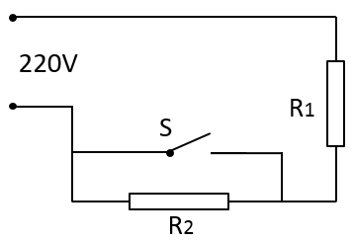
例题4：有一种电饭锅，其内部电路如图所示。R₁是加热电阻，阻值为96.8Ω，R₂是限流电阻。S闭合时处于加热状态，S断开时处于保温状态。电饭锅加热状态和保温状态所消耗的总电功率之比为l0∶1，请问： （1）当电饭锅处于加热状态时消耗的电功率是多少?R₂的阻值是多大? （2）将温度为20℃，质量为2 kg的水烧开，需要26 min，那么电饭锅把电能转化为内能的效率是多大?c_{水}＝4.2×10³J/（kg·℃）[标准大气压下]

Slide 22
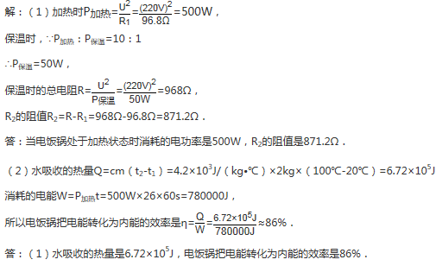

Slide 23
1.有三个用电器,其中一个为“220 V 60W”的电风扇，一个为“220 V 60W”的白炽灯，另一个是“220 V 60W”的电热毯，都在额定电压下工作相同的时间，比较这三个用电器产生的热量（ ）
A.电风扇最多
B.白炽灯最多
C.电热毯最多
D.都一样

Slide 24
2.在家庭电路中，导线相互连接处往往比别处更容易发热，老化更快。原因是连接处（ ）
A．电流比别处小，产生的热量多
B．电流比别处大，产生的热量多
C．电阻比别处小，产生的热量多
D．电阻比别处大，产生的热量多

Slide 25
3.两根地热丝R₁＞R₂，用来加热定量的水，下列接法中使水温升得最快的是（ ）
A.R₁与R并联
B.R₁与R₂串联
C.R₁单独接入电路
D. R₂单独接入电路.

Slide 26
4.超导体若能应用到社会生活中，会给人类带来很大的好处。各国科学家一直在努力寻找能够在室温下工作的超导材料，假如科学家已研制出室温下的超导材料。你认为它可作下列哪种用途 （ ）
A．电炉中的电阻丝
B．白炽灯泡的灯丝
C．保险丝
D．远距离输电线

Slide 27
5．当一个电阻的阻值为R时，将它接在电路中通电一段时间，产生的热量为Q．如果要使它产生的热量为2Q，下列办法中可行的是（ ）
A．将电压变为原来的2倍，通电时间变为原来的
B．将电阻变为原来的2倍，通电时间变为原来的
C．将电阻变为原来的 ，通电时间变为原来的2倍
D．将电压变为原来的 ，电阻变为原来的2倍

Slide 28
6．计算电流通过电风扇产生的热量，下面公式选用正确的是
A．UIt
B．
C．I²Rt
D．前面三个都可以

Slide 29
7．两个定值电阻R₁、R₂并联在电路中．如图甲所示，它们的电流与其两端的电压关系如图乙所示，闭合开关S，则R₁、R₂产生的热量之比为
A．2:1
B．1:2
C．4:1
D．1:4

Slide 30
8．（多选）电动自行车有行驶工作、蓄电池充电两种状态，局部电路图如图所示，断开S后，充电插口可以外接充电器对电池进行充电．电动自行车行驶过程中，其电动机正常工作电压为48V，此时通过电动机线图的电流为5A．电动机线图的电阻是0.5Ω.下列说法正确的是
A．对蓄电池充电时，蓄电池相当于电路中的用电器
B．电动自行车的电动机是把电能全部转化为机械能
C．电动机正常工作1min，电流通过线圈所产生的热量为14400J
D．电动机正常工作1min，消耗的电能为14400J

Slide 31
9．如图所示，是某种电热器的电路图，电源电压220V，R₁、R₂的阻值分别为11Ω、22Ω，通过旋转扇形开关S，接触不同触点，实现高、中、低三个档位的转换，电热器在低温工作时的电功率是______W，在高温档工作1min产生的热量是______J．

Slide 32
10．“西电东送”是将我国西部发电车发出的电输送到我国东部，由发电厂输出的电功率是一定的，它决定于发电机组的发电能力．根据P＝UI中发电机的功率不变效应，若提高输电线路中的电压U，那么线路中的电流I一定会减小，反之亦然．输电线路的电能损耗主要是输电线电流热效应，输电线损失的热功率P＝I²R，所以采用输电线的电阻要尽量小．如果线路中电流降低到原来的1/2，那么线路中损失的热功率就减少为原来的1/4，因此提高电压可以很有效地降低输电线路中的热功率损失．

Slide 33
设发电厂的输出电功率P₀＝1.1×10⁸W，输电线路的总电阻为10Ω．
（1）若采用110kV的超高压输送电能，输电线路的电流I₁＝_____，输电线路损失的热功率P₁＝______W，其与发电厂输出电功率P₀之比P₁：P₀＝_______．
（2）若采用1100kV超高压输送电能，输电线路损失的热功率P₂＝______W，其与高压输送电能损失的热功率P₁之比P₂：P₁＝_______．所以采用超高压远距离输电可以大大降低输电线路的________的损失．
（3）若想使输电线路中的热功率损耗为零，还可以采用________做为输电线材料．

Slide 34
11．小金对玩具汽车的电动机很感兴趣，他拆下电动机，测得它的内阻为1.5Ω．为测量电动机工作时的电流，利用身边现有器材，设计了如图所示的电路（符号 表示数值可读的变阻器）．已知电源电压为12V，当变阻器的阻值为6Ω时，电压表的读数为3V．计算此时：（1）通过电动机的电流；（2）电动机消耗的电功率．

